Slide 1

Mayor accesibilidad del contenido de cursos
Notes:
Blackboard Ally, el producto novedoso de Blackboard, es un producto enfocado en brindar mayor accesibilidad al contenido digital de cursos.
Cuando observamos todos los sistemas y plataformas que usan nuestros estudiantes e instructores, incluyendo los productos Blackboard, la discusión sobre accesibilidad se limita usualmente a cuán accesibles son estos sistemas y plataformas. No obstante, el contenido generado por el usuario o el contenido del curso; contenido que es creado o compartido a través de estos sistemas, es tratado frecuentemente como una caja negra. Ese contenido es, en definitiva, lo que buscan los estudiantes y es en el que existen actualmente la mayoría de los problemas de accesibilidad.
Blackboard Ally da un salto hacia adelante e intenta abrir esa caja negra, enfocándose en lograr que el contenido generado por el usuario o el contenido del curso sea más accesible.

Slide 2
Problemas
Institución
Instructor
Estudiante
Notes:
La accesibilidad del contenido digital del curso es un tema bastante controvertido en la actualidad. Existe un gran número de problemas de larga data que existen en este espacio en la actualidad.
Hay problemas a los que se enfrenta la institución.
Hay problemas a los que se enfrentan los instructores.
Y hay problemas a los que se enfrentan los estudiantes.

Slide 3
Problemas institucionales
Falta de conocimiento sobre cómo lo está haciendo la institución
Dificultad para rastrear e identificar en qué debe enfocarse
Proceso de trabajo de remediación manual
Demandas por requerimientos legales
Notes:
Cuando observamos los problemas que enfrenta la institución en la actualidad, uno de los principales problemas es que, para una institución, tiende a ser extremadamente difícil, si no imposible, obtener una buena comprensión sobre cómo se desempeña con respecto a la accesibilidad del contenido de los cursos. Hay toneladas de contenidos de cursos disponibles, nuevo contenido de cursos está siendo creado continuamente por una gran variedad de personas, también existe una gran variedad de contenidos y tipos de contenido, etc.
Esta ausencia de comprensión hace que un gran número de procesos sea bastante difícil. Esto hace difícil comprender cómo se están haciendo las cosas, hace difícil comprender cómo están evolucionando las cosas, hace difícil comprender dónde están los problemas y a quién dirigirse. A veces, incluso hace difícil constituir un caso de accesibilidad y la necesidad de mejoras en general.
La mayoría de las instituciones con las que tratamos tienen algo por el estilo de un Laboratorio de Medios Alternativos o Departamento de Servicios de Discapacidad, donde los estudiantes pueden presentar solicitudes explícitas para que les proporcionen materiales de los cursos en un formato accesible alternativo. Aquellos de ustedes que siempre han estado involucrados con contenido de remediación manual, sabrán que éste tiende a ser un proceso bastante manual, de trabajo intenso y que consume una gran cantidad de tiempo, en el que puede tomar bastante tiempo que las cosas cambien, a la vez que es un proceso muy costoso.
Y además está el problema obvio. Hay algunos requerimientos legales en lo que respecta a la accesibilidad del contenido de cursos que algunas veces resultan en demandas en contra de las instituciones, lo que es un evento desafortunado y también muy costoso. El riesgo legal es una de las razones de por qué la accesibilidad del contenido de cursos se ha convertido en un tema tan controvertido, especialmente ahora que estamos experimentando cambios legislativos y el aumento de acciones legales en esta área en todo el mundo.

Slide 4

Problemas del instructor
Falta de conciencia sobre qué hacer
Falta de comprensión sobre cómo esto puede afectar a los estudiantes
Falta de guía sobre cómo mejorar la accesibilidad
Notes:
Hemos conversado con un gran número de instructores sobre esto también, y hemos descubierto que existe un problema de conciencia y comprensión bastante significativo.
Parece haber una falta de conciencia sobre lo que se espera que los instructores hagan con respecto a la accesibilidad del contenido de sus cursos. También existe una falta de comprensión sobre cómo la accesibilidad puede afectar a los estudiantes, y a cuántos de ellos puede afectar.
También se percibe una falta de guía sobre cómo pueden mejorar la accesibilidad del contenido de sus cursos. Mientras que la mayoría de las instituciones harán cosas como organizar capacitaciones sobre accesibilidad, dedicar secciones del sitio web a explicar cómo crear contenidos de cursos más accesibles, etc., esas cosas tienden a estar bastante desconectadas de los procesos de trabajo existentes de los instructores y de los sistemas que usan para crear y compartir su contenido.
Es esta desconexión la que da origen a la falta de guía que se percibe y a la falta general de conciencia y comprensión.

Slide 5

Problemas de los estudiantes
Solicitudes explícitas de formatos alternativos
Largos retrasos para recibir el formato solicitado
Exclusión de muchos estudiantes
Estrechamente relacionado con la calidad y el uso
Notes:
Obviamente, y más importante, también existen problemas que enfrentan los estudiantes.
Como hemos dicho, los estudiantes usualmente necesitan presentar solicitudes explícitas para que se les proporcione los materiales en un formato particular alternativo que sea accesible. Debido al hecho de que el proceso de remediación es manual, los estudiantes pueden terminar esperando un tiempo muy largo para recibir el formato solicitado. Usualmente, éste tarda como mínimo varios días y, frecuentemente, varias semanas. Obviamente, este método no es compatible con los períodos de los cursos de los estudiantes, lo que puede provocar que estos se retrasen.
Otro problema de gran importancia con el proceso de trabajo existente es que éste tiende a excluir una gran cantidad de estudiantes. Excluye a los estudiantes que eligen no revelar su discapacidad, de los cuales hay un gran número. Pero también excluye a los estudiantes que no tienen una discapacidad. Creemos fervientemente que la accesibilidad puede aportar muchos beneficios a todos los estudiantes. Y es ahí donde la accesibilidad se conecta de forma estrecha con la calidad y el uso de los materiales de los cursos. Definitivamente no queremos que esto sea excluido de la imagen general, por lo que la idea de que “la accesibilidad se trata de brindar un mejor acceso para todos” es uno de los principios que nos guían.

Slide 6

Notes:
Éste aporta algunos antecedentes y contexto sobre algunos de los problemas que Ally intenta resolver.
La manera en que Ally ha sido conceptualizado no se refiere a un sistema o plataforma separados, sino a algo que se encuentra, de manera constante y estrecha, integrado a los sistemas que ya son usados tanto por estudiantes como por sus instructores. Por tanto, en vez de que estos tengan que aprender y reconocer otro sistema, lo que deseamos es aportar nuestras características de accesibilidad a los sistemas que ya se encuentran en uso.
Esto nos permite crear una experiencia de accesibilidad consecuente a lo largo de estos sistemas, y ayudar a aumentar la conciencia y la visibilidad al acceder a los procesos de trabajo existentes.

Slide 7

Sistema de gestión del aprendizaje (LMS)
El Sistema de gestión del aprendizaje es parte importante de este proceso
Comprometido con ofrecer Ally a todos, incluyendo productos que no sean de Blackboard
Potencial para otras integraciones
Notes:
Nuestro punto de partida bastante obvio es el Sistema de gestión del aprendizaje. El Sistema de gestión del aprendizaje es una parte muy importante de todo el proceso. Éste contiene una gran cantidad de contenido de cursos y los estudiantes acceden a él frecuentemente para consultar el contenido de sus cursos. Por lo tanto, nos encontramos enfocados actualmente en la construcción de estas integraciones LMS estrechas y continuas.
Estamos comprometidos con ofrecer Ally a tantos estudiantes, instructores e instituciones como sea posible, y, por ende, estaremos poniendo Ally a disposición de los principales LMS, incluyendo productos que no sean de Blackboard. Creemos que esto es lo correcto, y forma parte del compromiso de Blackboard con el mejoramiento del “acceso” para todos los estudiantes.
También hay algunos beneficios prácticos en este enfoque. Cuando hay departamentos en una institución que usan un LMS diferente, aún se puede tomar un enfoque consolidado y consistente. De manera similar, si usted trabaja con otras instituciones que usan LMS diferentes, aún puede tomar un enfoque consolidado y consistente.
Conforme avanza el tiempo, vemos mucho potencial para otros tipos de integración. Creemos que podemos proporcionar una integración útil de Ally con, por ejemplo, Collaborate, Sistemas de Gestión del Aprendizaje (Wordpress, Drupal, Web Community Manager), Sistemas de Colaboración de Contenidos (Box, Google Drive, etc.), Sistemas de Gestión Bibliotecaria, Publisher Content, etc.
Mientras que éstas son cosas sobre las cuales hemos planificado avanzar, nuestro enfoque está dirigido por entero actualmente a la construcción de las integraciones LMS.

Slide 8
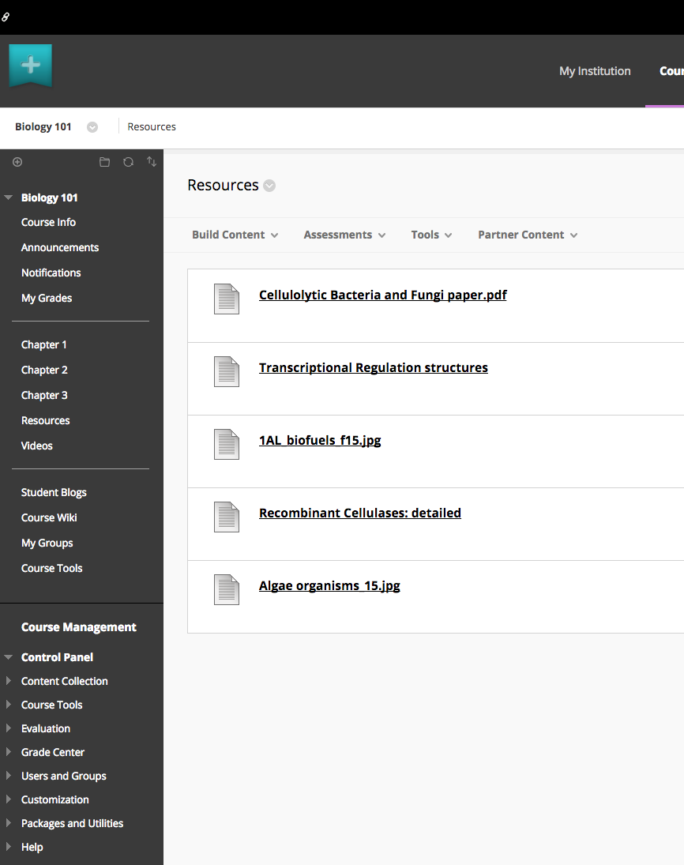
Proceso de trabajo
El instructor agrega contenido del curso al sitio de cursos
Notes:
Entonces, ¿qué hace Ally y cómo funciona? Nótese que esto es específicamente para la integración del Sistema de Gestión del Aprendizaje, aunque otros tipos de integraciones seguirían el mismo curso extenso.
El instructor ingresa al LMS, se dirige a uno de los sitios de su curso y agrega contenido nuevo del curso en una de las herramientas originarias de LMS. Nótese que todo esto sólo sigue los procesos de trabajo existentes originarios de LMS. Ally, de manera deliberada, no cambia ni altera ninguno de esos procesos de trabajo. De muchas maneras, nosotros queremos que la integración de Ally sea tan invisible como sea posible, mientras nos aseguramos de que las características de Ally se encuentren disponibles cuando se necesiten para aquellos que las requieran.
Una vez que el instructor ha agregado su nuevo contenido del curso, Ally lo detectará automáticamente en los antecedentes y lo ejecutará a través de un número de diferentes procesos. Nótese que esto ocurre de manera automática y no requiere que el instructor active nada de forma manual.
Primeramente, Ally revisará qué tipo de contenido es ¿Es un PDF?, ¿Es un archivo Word?, ¿Es una presentación?, ¿Es una imagen?, ¿Es un video?, ¿Es un audio?, ¿Es un HTML?

Slide 9
Lista de verificación de accesibilidad automatizada
Lista de verificación de accesibilidad automatizada con base en el tipo de contenido
Con base en WCAG 2.0 AA
Notes:
Con base en esto, Ally ejecutará el contenido a través de una lista de verificación de accesibilidad automatizada que revisará los problemas de accesibilidad comunes en ese tipo de contenido. Esto incluye una amplia gama de verificaciones de accesibilidad, que van de verificaciones de alto nivel tales como “¿Éste es un documento escaneado?” a verificaciones muy detalladas y específicas tales como “Verificaciones de contraste a nivel de carácter individual”.
La lista de verificación de accesibilidad de Ally se basa en WCAG 2.0 AA (Guías de Accesibilidad de Contenido Web - https://www.w3.org/TR/WCAG20/), que es una norma internacional de accesibilidad. Ésta es la norma a la cual están migrando muchas de las legislaciones y requerimientos legales nuevos.
También agregamos un número de verificaciones de accesibilidad adicionales, que se encuentran por encima de la anterior, que comienzan a destinarse un poco más al uso y a la calidad de los materiales del curso.

Slide 10
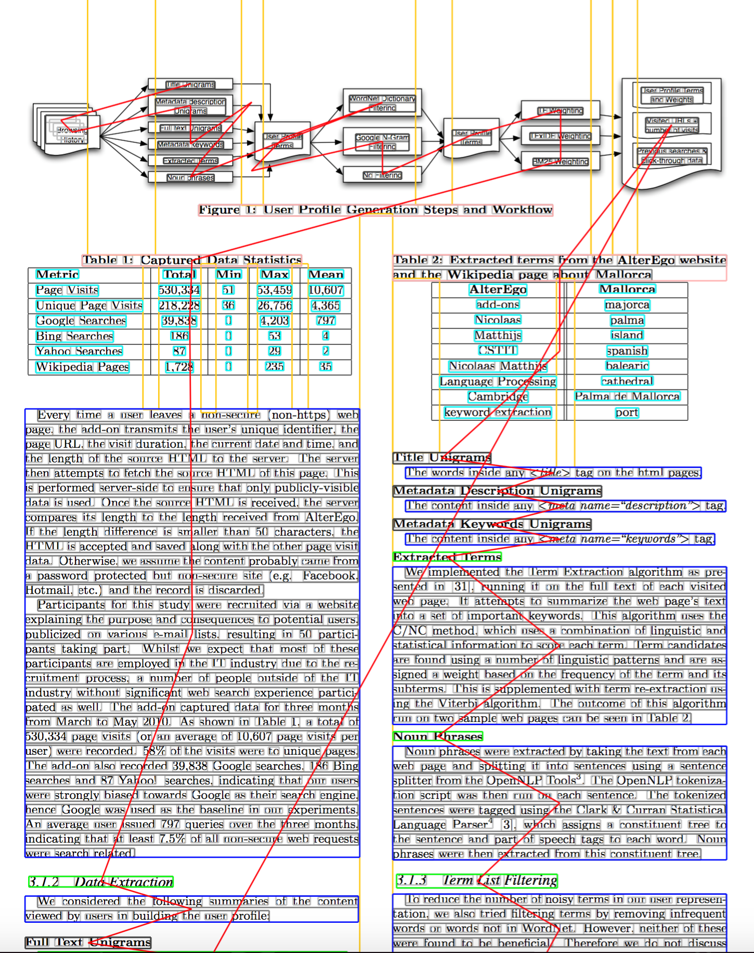
Algoritmos de aprendizaje de máquina
Análisis completo estructural y visual para aprender la semántica del documento
Identifica títulos, estructura de títulos, párrafos, notas al pie, cuadros, listas, fórmulas matemáticas, etc.
Notes:
Continuando con esto, Ally también ejecutará el contenido a través de un conjunto de Algoritmos de Aprendizaje de Máquina que hemos desarrollado. Estos algoritmos buscan esencialmente extraer la información semántica presente a nuestra vista, pero que podría no encontrarse ahí en una manera que pueda ser leída por una máquina.
Lo que esto significa es que intentará identificar el orden de la lectura, dónde se encuentran los títulos, cuál es la estructura de los títulos, dónde se encuentran los párrafos, dónde se encuentran las listas, dónde se encuentran los cuadros, dónde se encuentran las fórmulas matemáticas, etc., aun cuando dicha información pueda no estar presente en una manera que pueda ser leída por una máquina.

Slide 11
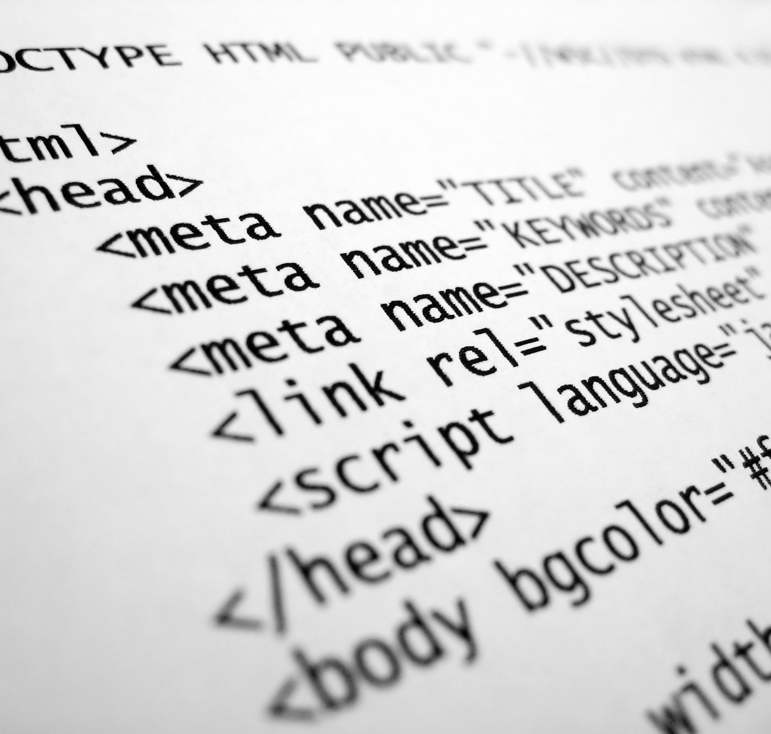
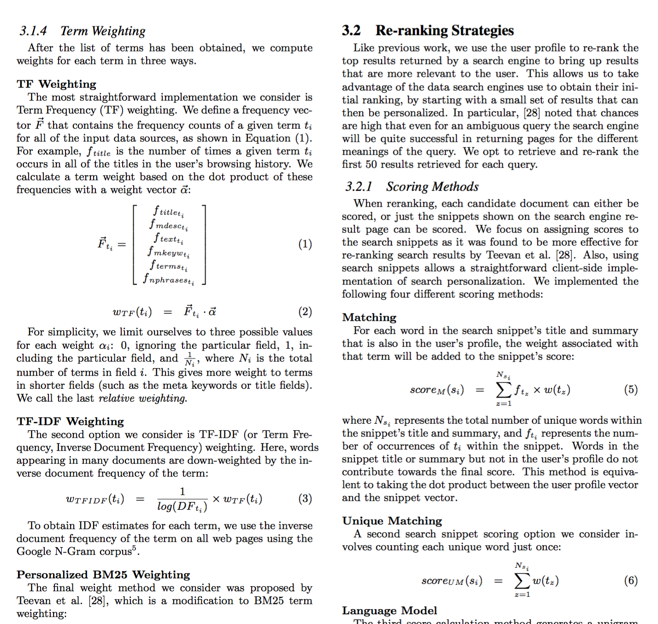
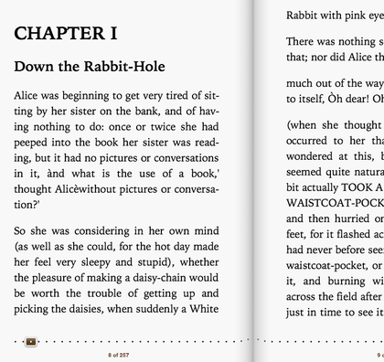
Versiones accesibles alternativas
HTML
Original mejorado
Otros formatos alternativos
Versión HTML del contenido de alta calidad semántica
Introduce arreglos automáticamente al documento original
ePub, audio, braille electrónico, etc.
Notes:
En este punto nos introducimos en las funciones de Ally orientadas a los estudiantes.
Con base en el resultado de la lista de verificación de accesibilidad y con base en el resultado de los Algoritmos de Aprendizaje de Máquina, Ally generará automáticamente un número de alternativas del contenido más accesibles.
Nuestro formato principal es HTML semántico. Utilizando la información semántica extraída, Ally creará esta versión HTML semántica en la que los títulos serán convertidos a etiquetas de títulos HTML semánticos, los párrafos serán convertidos a párrafos HTML, los cuadros serán convertidos a cuadros HTML semánticos, las listas serán convertidas a listas HTML semánticas, las fórmulas matemáticas serán convertidas a MathML, y así sucesivamente. Esta versión HTML semántica es mucho más accesible y hace que el documento sea más navegable y de fácil lectura para las personas que utilicen dispositivos de lectura de pantalla. Este formato también funciona muy bien en dispositivos móviles.
Basado en la versión HTML semántica, Ally también generará un número de otros formatos accesibles alternativos. Ally creará una versión ePub del contenido, generará una versión de Audio del contenido, generará una versión en braille electrónico del contenido, etc.
Para algunos aspectos del contenido, debemos ser capaces de generar alternativas adicionales. Por ejemplo, cuando se cargue un archivo PDF sin etiqueta, podemos generar una versión etiquetada usando la información semántica extraída.
Atravesar todo este proceso, desde la carga original hasta la generación de estas alternativas más accesibles usualmente no toma mucho tiempo. Típicamente, en el transcurso de un minuto de que se haya cargado el original, nosotros habremos completado el proceso. Entonces, tomamos todos estos formatos accesibles alternativos y los ponemos a disposición de los estudiantes, así como de los instructores, dentro del LMS.
El enfoque que aplicamos aquí es el de nunca reemplazar el original; siempre mantenemos el original del instructor en su lugar. Sin embargo, cada vez que se pueda acceder al original del instructor a través de la Interfaz del Usuario, Ally ofrecerá un modo de obtener versiones accesibles alternativas.
Ésta es la primera parte de lo que hace Ally, en la que nosotros básicamente tratamos de brindar a los estudiantes un acceso casi inmediato a alternativas más accesibles del contenido de sus cursos, proporcionándoles un punto de partida más accesible sin requerir que ellos presenten una solicitud de remediación primero.

Slide 12
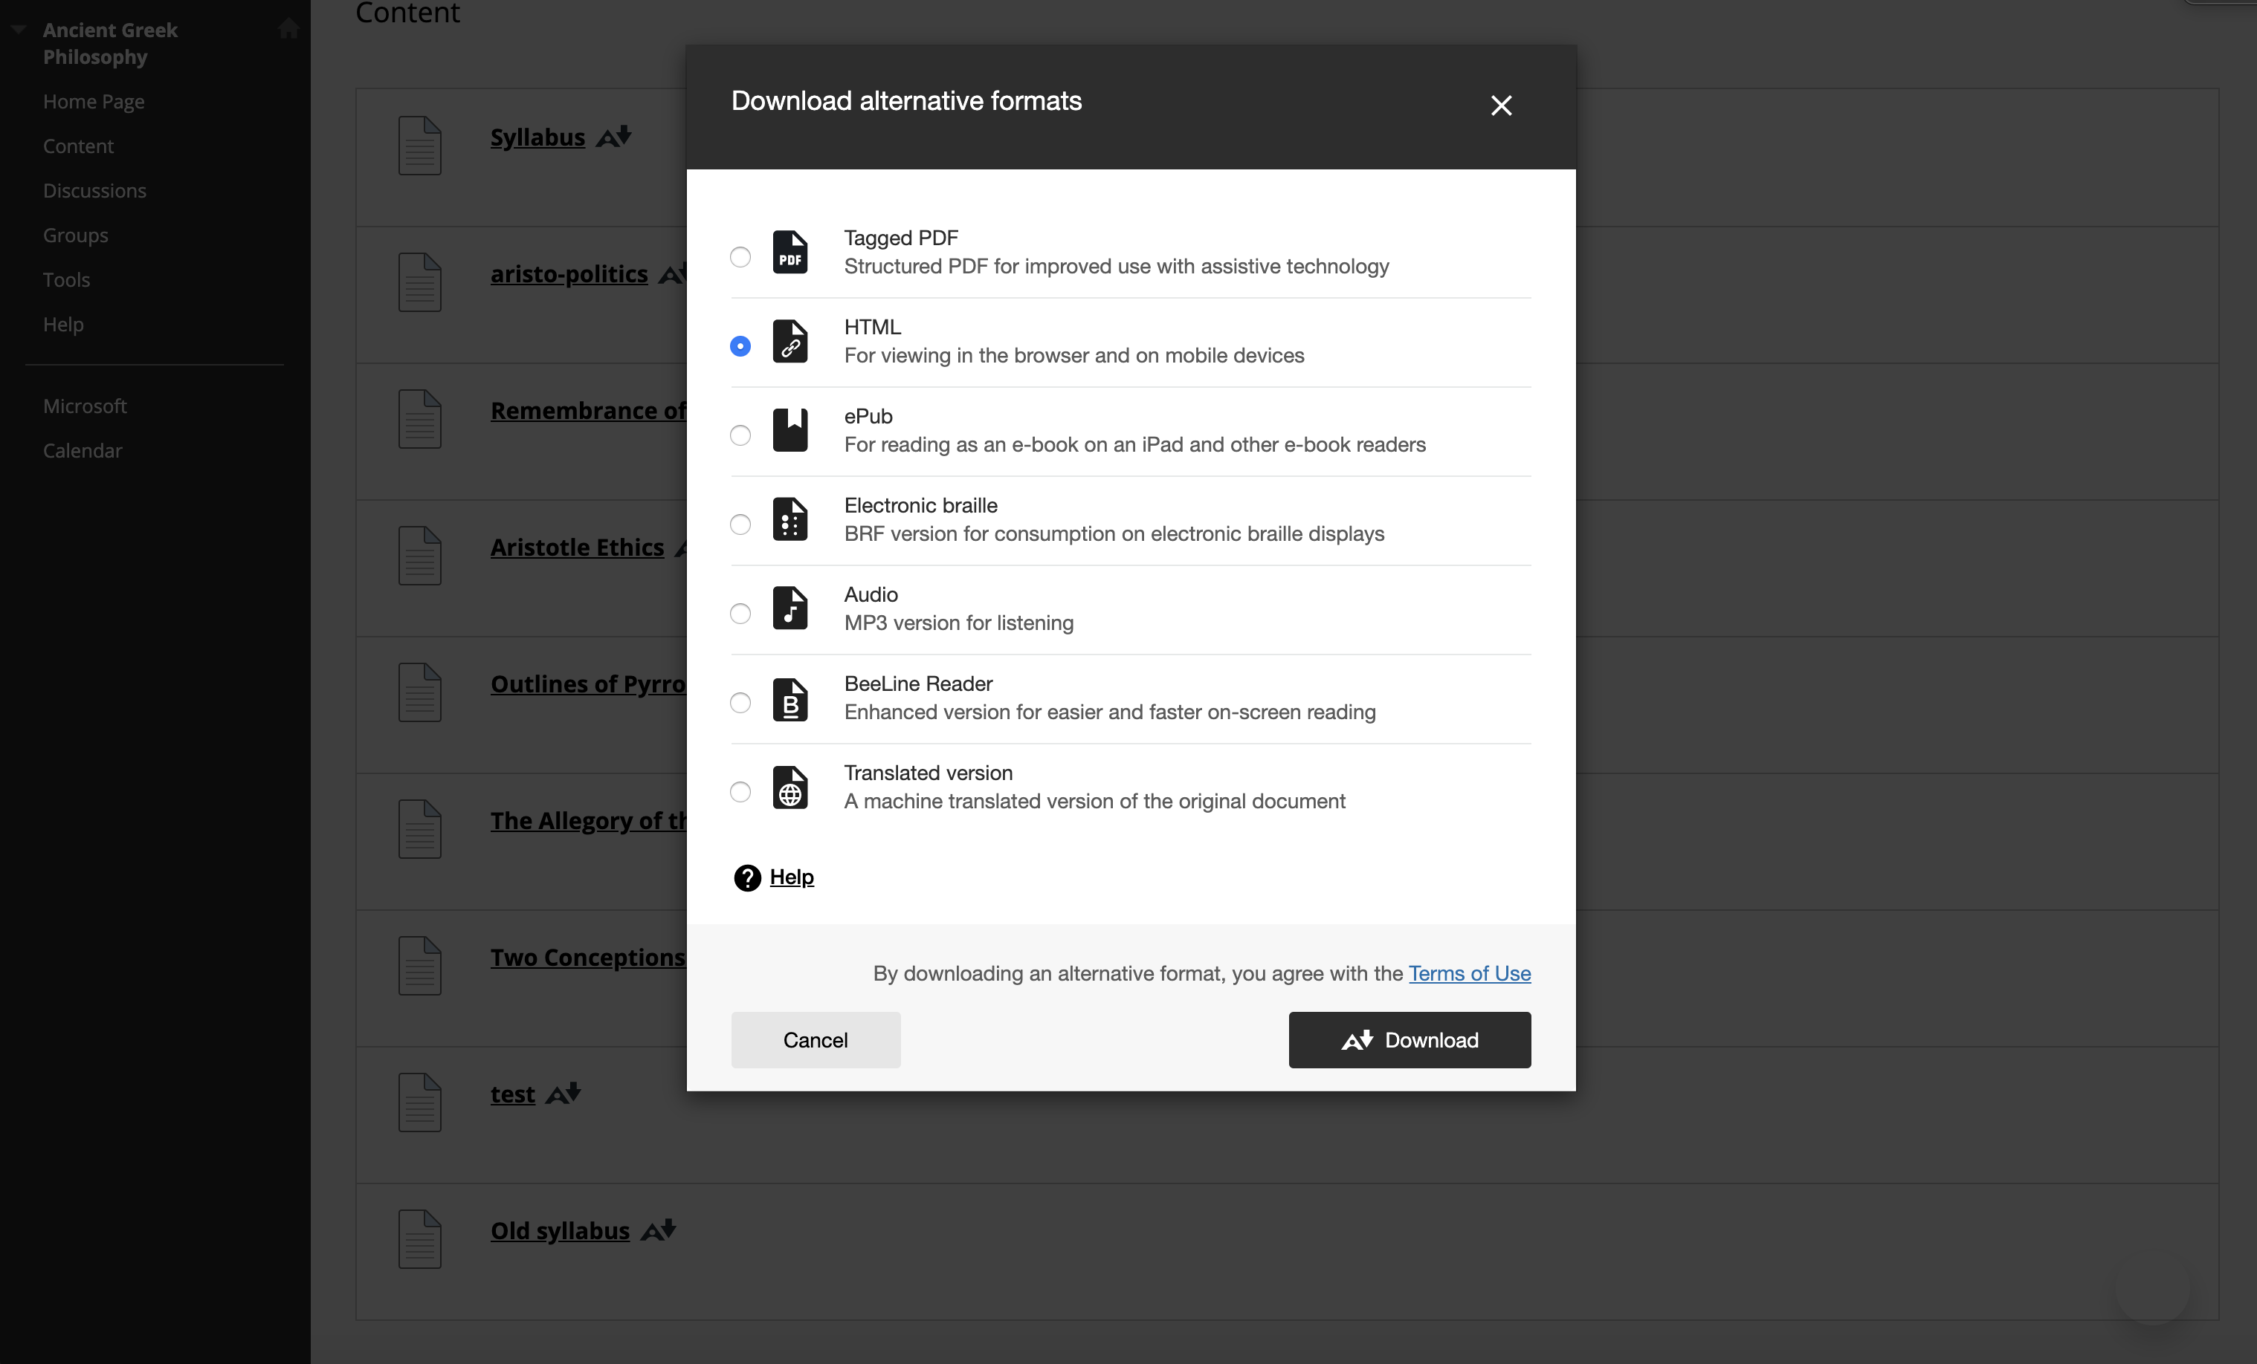

Slide 13
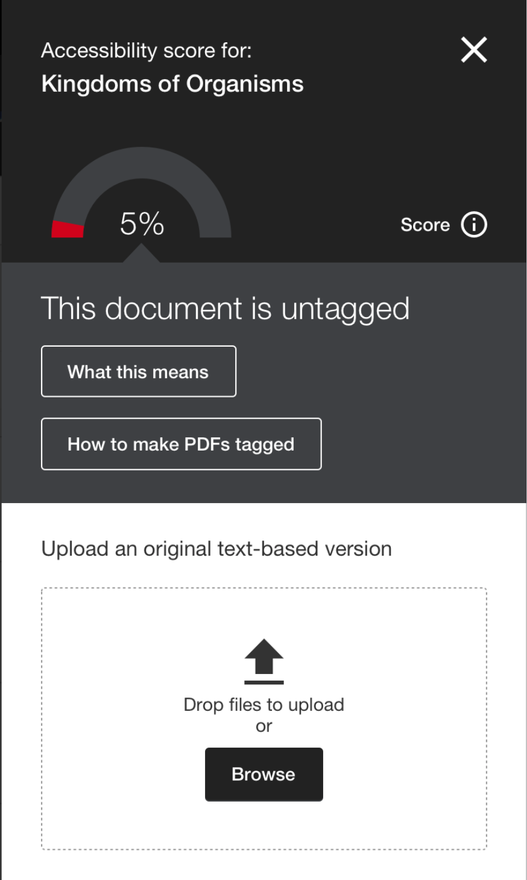
Retroalimentación del instructor
Brindar retroalimentación a instructores sobre la accesibilidad del contenido de sus cursos
Ofrecer guía sobre cómo solucionar los problemas de accesibilidad
Destinado a generar un cambio de comportamiento en el tiempo
Notes:
Ahora nos encontramos en la segunda parte de lo que ofrece Ally.
Con base en el resultado de la lista de verificación de accesibilidad y con base en el resultado de los Algoritmos de Aprendizaje de Máquina, Ally también proporciona un bucle de retroalimentación para el instructor. Éste brindará retroalimentación a los instructores sobre cuán accesible es su contenido y cuáles son algunos de los problemas de accesibilidad, así como una guía detallada sobre cómo pueden solucionar estos problemas, todo en el contexto del Sistema de Gestión del Aprendizaje.
Este bucle de retroalimentación tiene una variedad de diferentes objetivos.
Primeramente, hay algunos objetivos de corto plazo. Si el instructor participa en este bucle de retroalimentación, podrá generar un original de mayor calidad, lo que redundará en un beneficio inmediato para los estudiantes, nos permitirá crear versiones accesibles alternativas de mayor calidad, etc.
No obstante, el principal objetivo es a largo plazo. Por medio del proceso de retroalimentación del instructor, deseamos integrar algunas de las mejores prácticas de accesibilidad al proceso de trabajo del instructor y nos proponemos cambiar su comportamiento en el tiempo. Por lo que, cuando el instructor esté creando nuevos contenidos de cursos en el futuro, éste pueda incorporar algunos de estos principios y convertirlos en parte de su proceso de trabajo, en vez de tener que volver luego para solucionar el problema.
Ésta es la segunda parte de lo que hace Ally, en la que tratamos de crear conciencia y mejorar la visibilidad de la accesibilidad, así como de brindar capacitación a los instructores al lograr que esta retroalimentación y guía se encuentren disponibles para su lectura en el proceso de trabajo usual de los instructores.

Slide 14
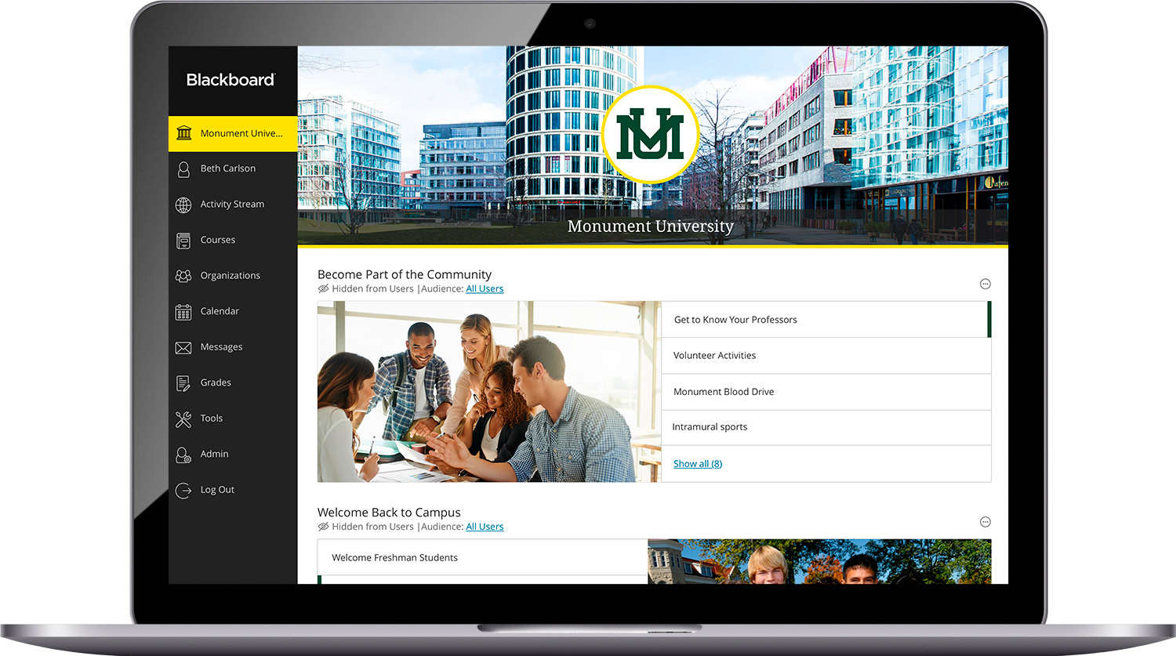
Instructor Feedback
Provide feedback to instructors about the accessibility of their content
Provide guidance on how to fix accessibility issues and generate a change in behavior over time
Embedded in the context of their course
Notes:
Based on the output of the accessibility checklist and based on the output of the Machine Learning Algorithms, Ally also provides a feedback loop back to the instructor. This will provide feedback to instructors on how accessible their content is and what some of the accessibility issues are, as well as detailed guidance on how they can fix these issues, all within the context of the Learning Management System.
This feedback loop has a number of different goals.
First of all, there are some short term goals. If the instructor engages in this feedback loop, they will generate a higher quality original, which will benefit the student straight away, will allow us to create higher quality alternative versions, etc.
But the real goal is a long term goal. Through this instructor feedback flow, we want to embed some of the accessibility best practices into the instructor’s workflow and aim to change their behavior over time. So when the instructor is creating some new course content next time around, they can incorporate some of these principles and make them part of their workflow, rather than having to revisit and fix after the fact.

Slide 15


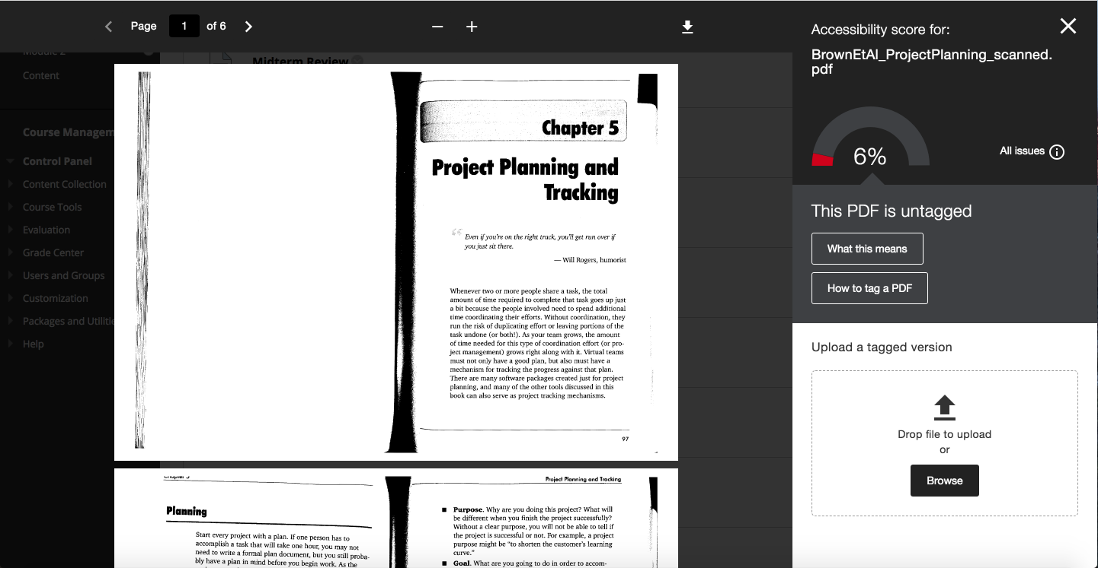

Slide 16
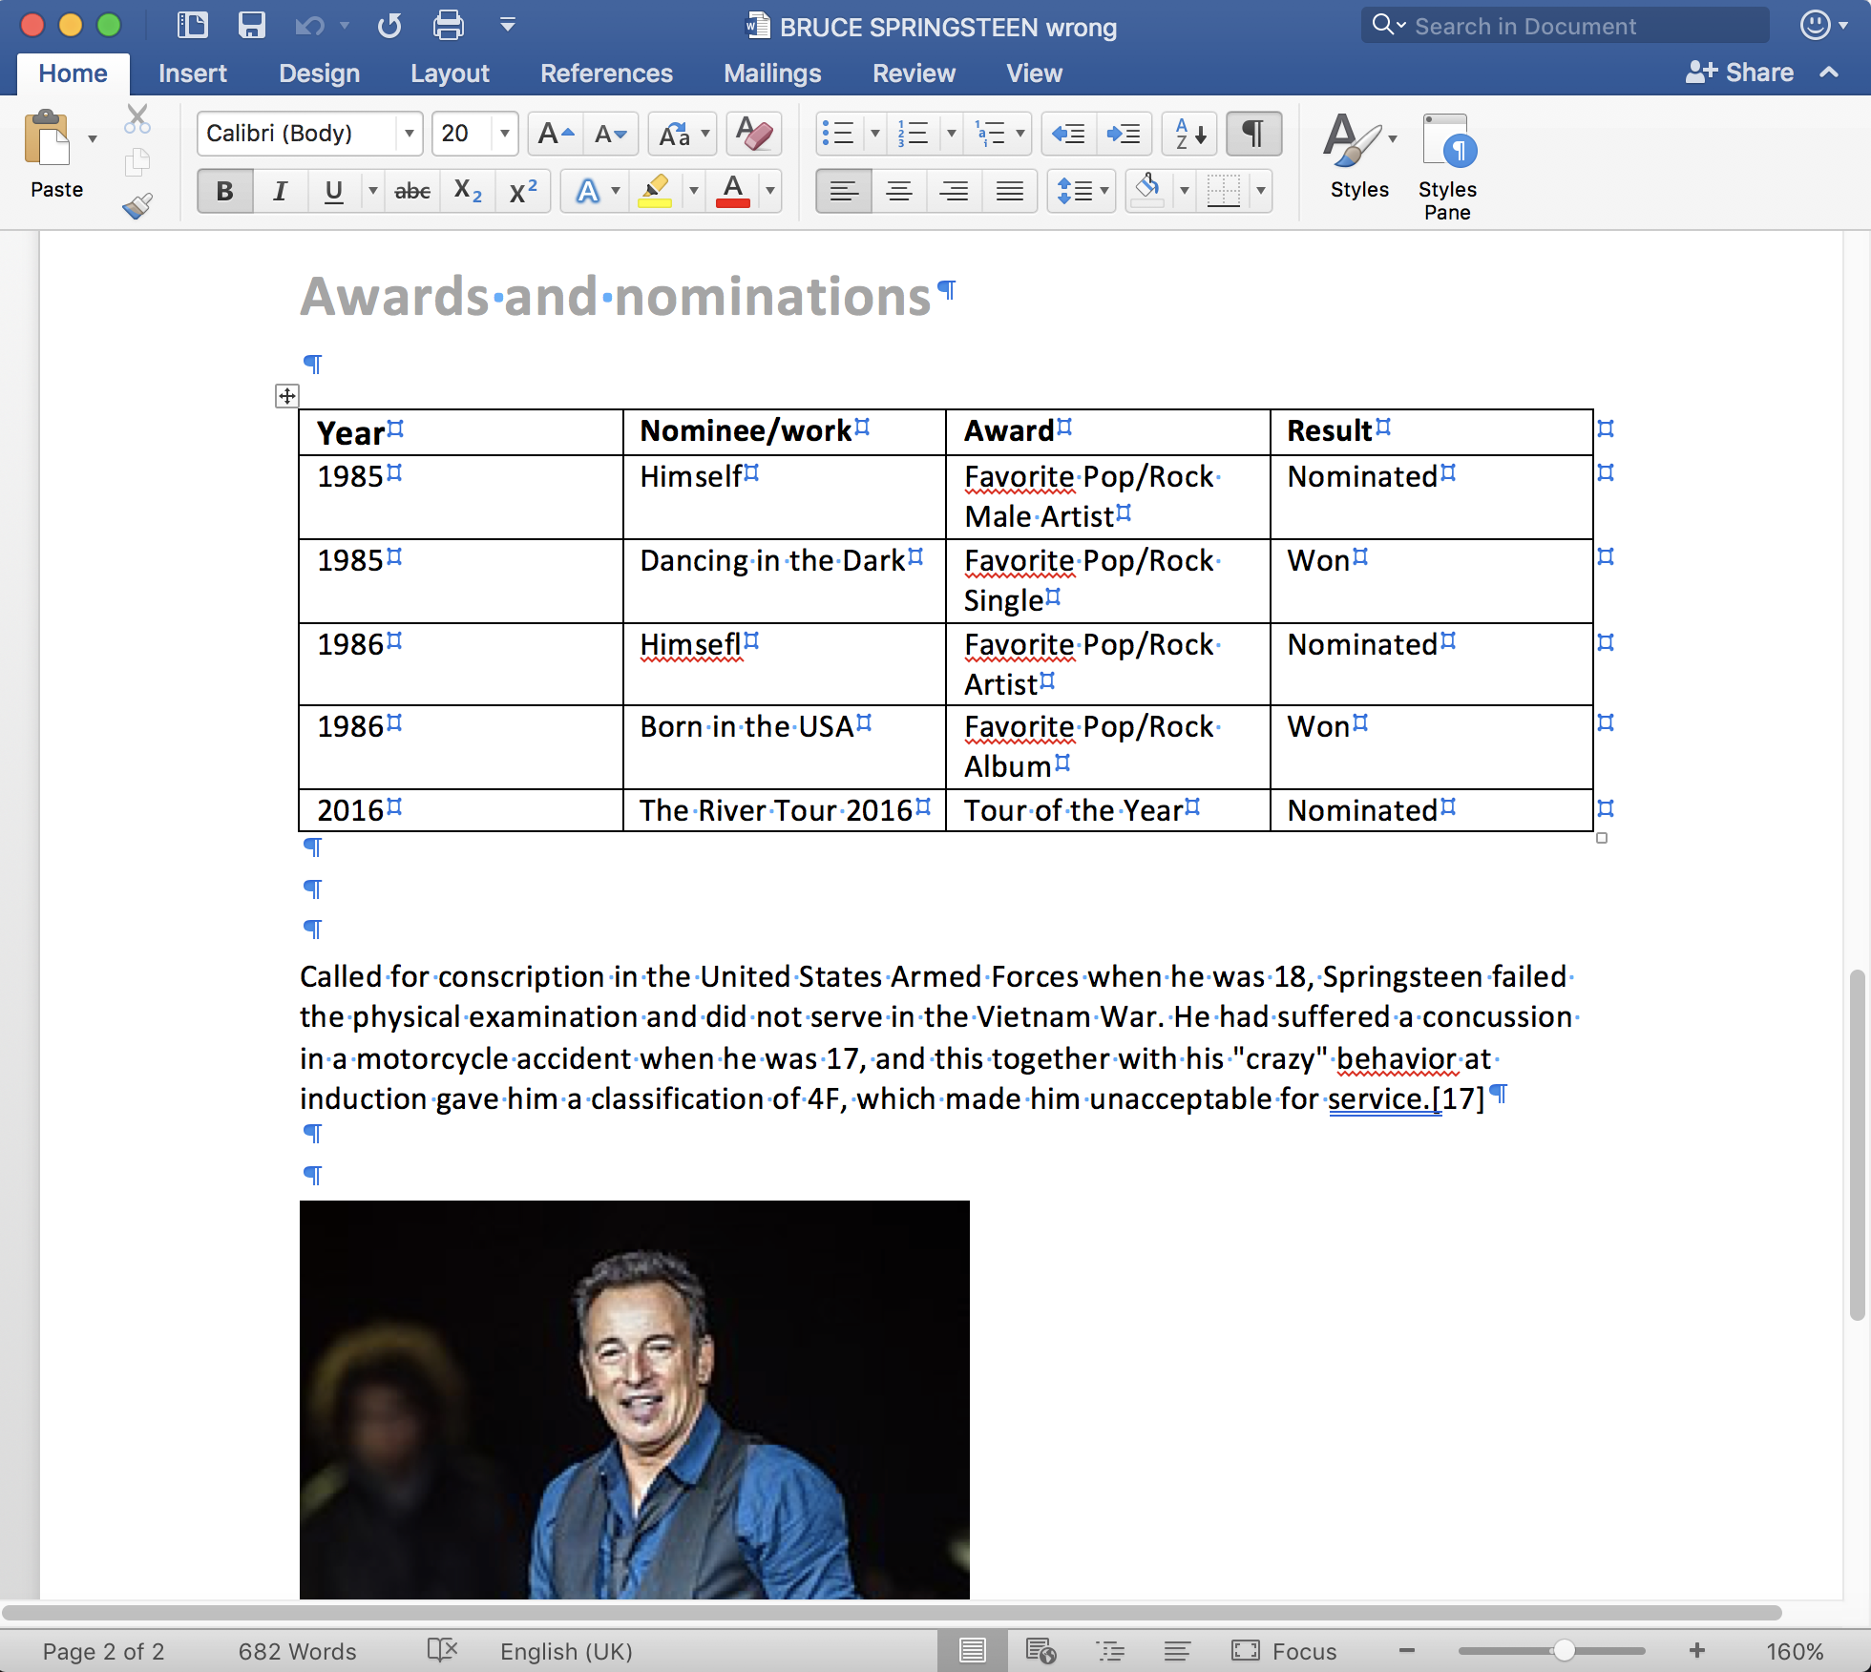
No es un titulo
Tabla sin cabecera
Sin descripción en la
imagen

Slide 17
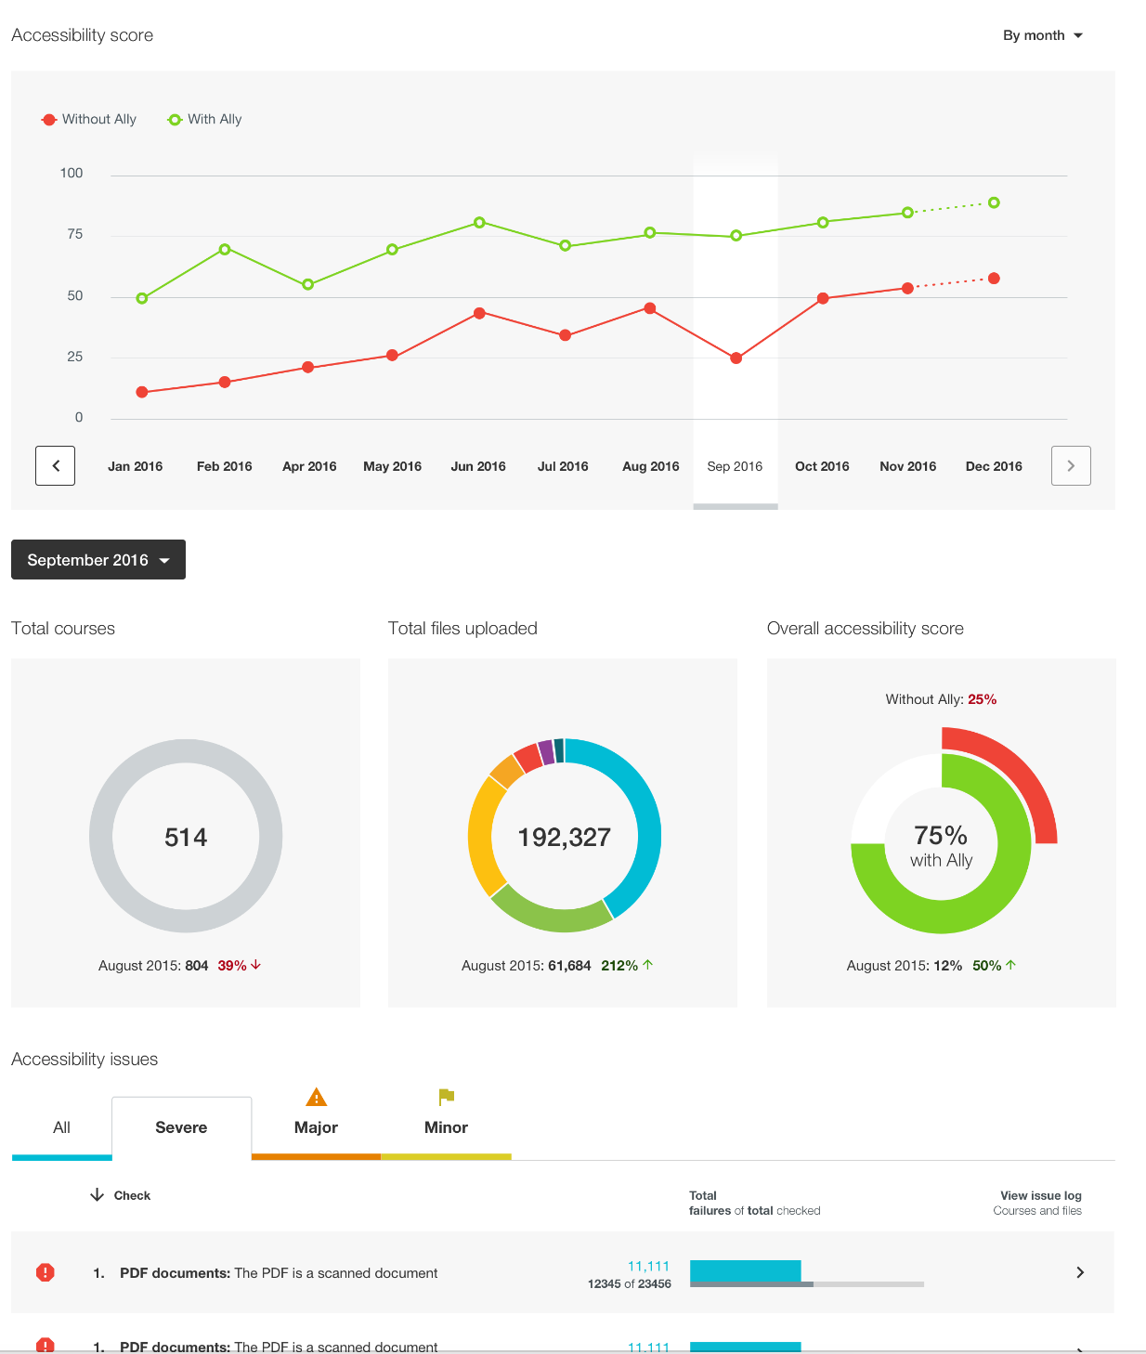
Informe institucional
Proporciona comprensión detallada sobre cómo lo está haciendo la institución
Ayuda a identificar dónde se encuentran las áreas problema, sobre qué enfocarse, a quién dirigirse, etc.
Notes:
Así llegamos a la parte final de lo que hace Ally.
Con base en la realización de la lista de verificación de accesibilidad, los algoritmos de aprendizaje de máquina, las versiones accesibles alternativas y la retroalimentación del instructor a lo largo de todo el contenido en el LMS, incluyendo el contenido que se encontraba ahí antes de que la integración Ally se encontrara disponible, Ally también proporciona un bucle de retroalimentación para la institución.
Ally generará un informe completo de accesibilidad de contenido de curso institucional que suministra información detallada y comprensión profunda sobre cómo se desempeña la institución con respecto a la accesibilidad del contenido de cursos. Éste mostrará cómo lo está haciendo la institución, cómo están evolucionando las cosas en el tiempo, cuáles son los problemas más significativos, cuáles son los cursos más problemáticos, etc.
El informe institucional ayuda a comprender cómo están yendo las cosas, y puede ayudar a identificar lo que se puede hacer como institución para mejorar aún más los procesos.
El informe institucional realmente busca arrojar luz sobre algo que actualmente es muy difícil de comprender y rastrear, y se propone hacer del problema de accesibilidad al contenido de cursos un asunto mucho más manejable y tratable.

Slide 18
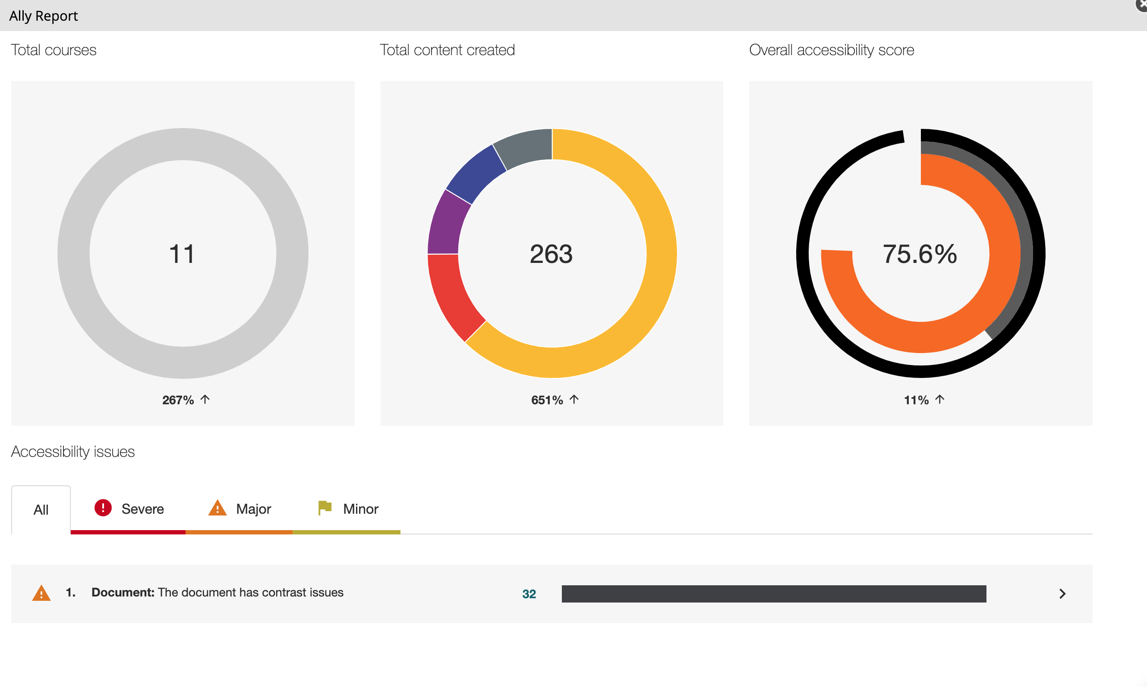
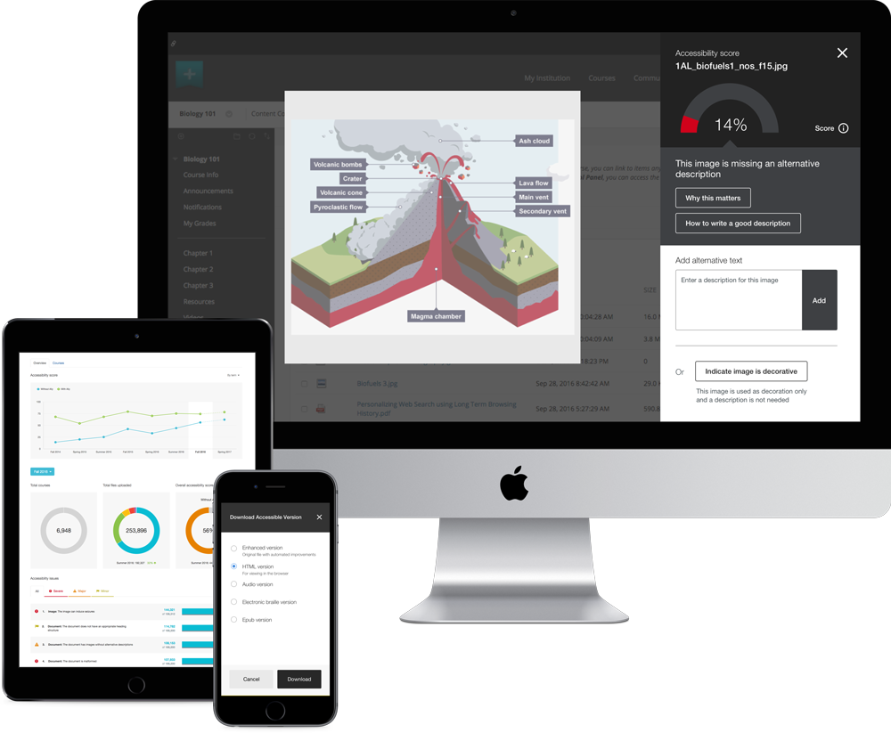
Informes
Notes:
Por favor obtenga el texto adecuado del demo y el servidor del demo o el prototipo oprimible en el sitio de Ally en Yammer.

Slide 19
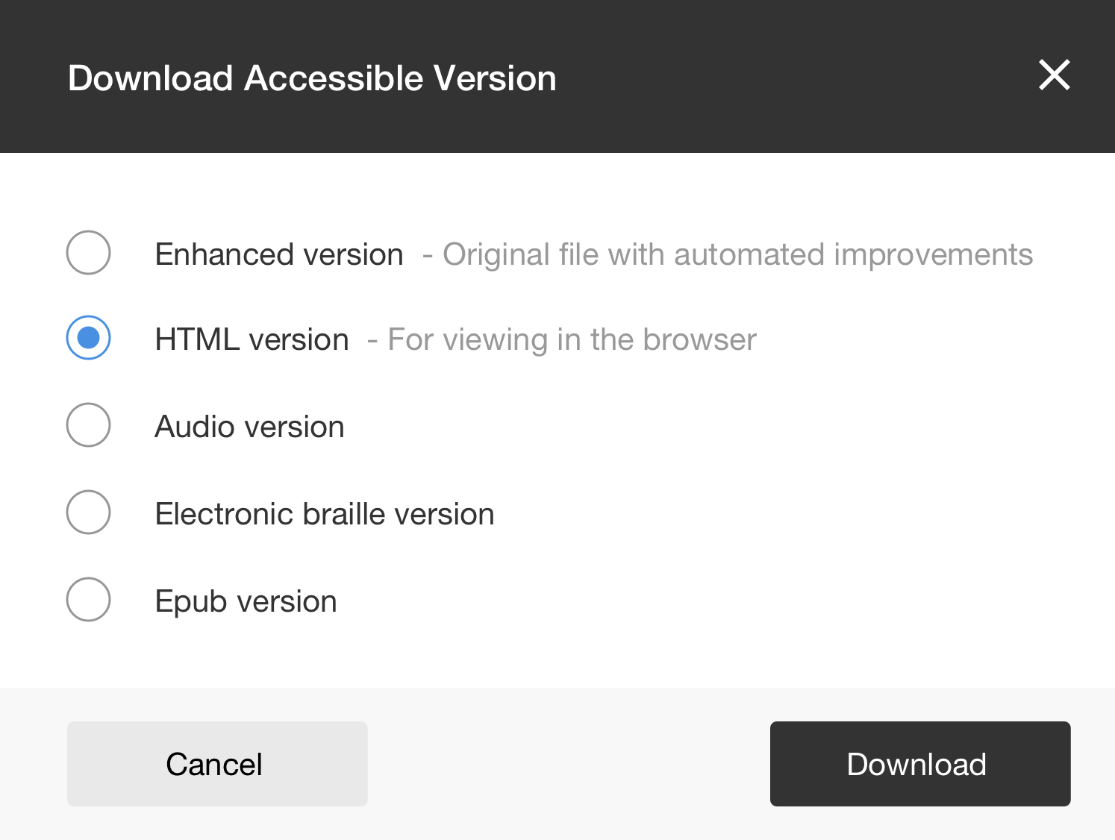
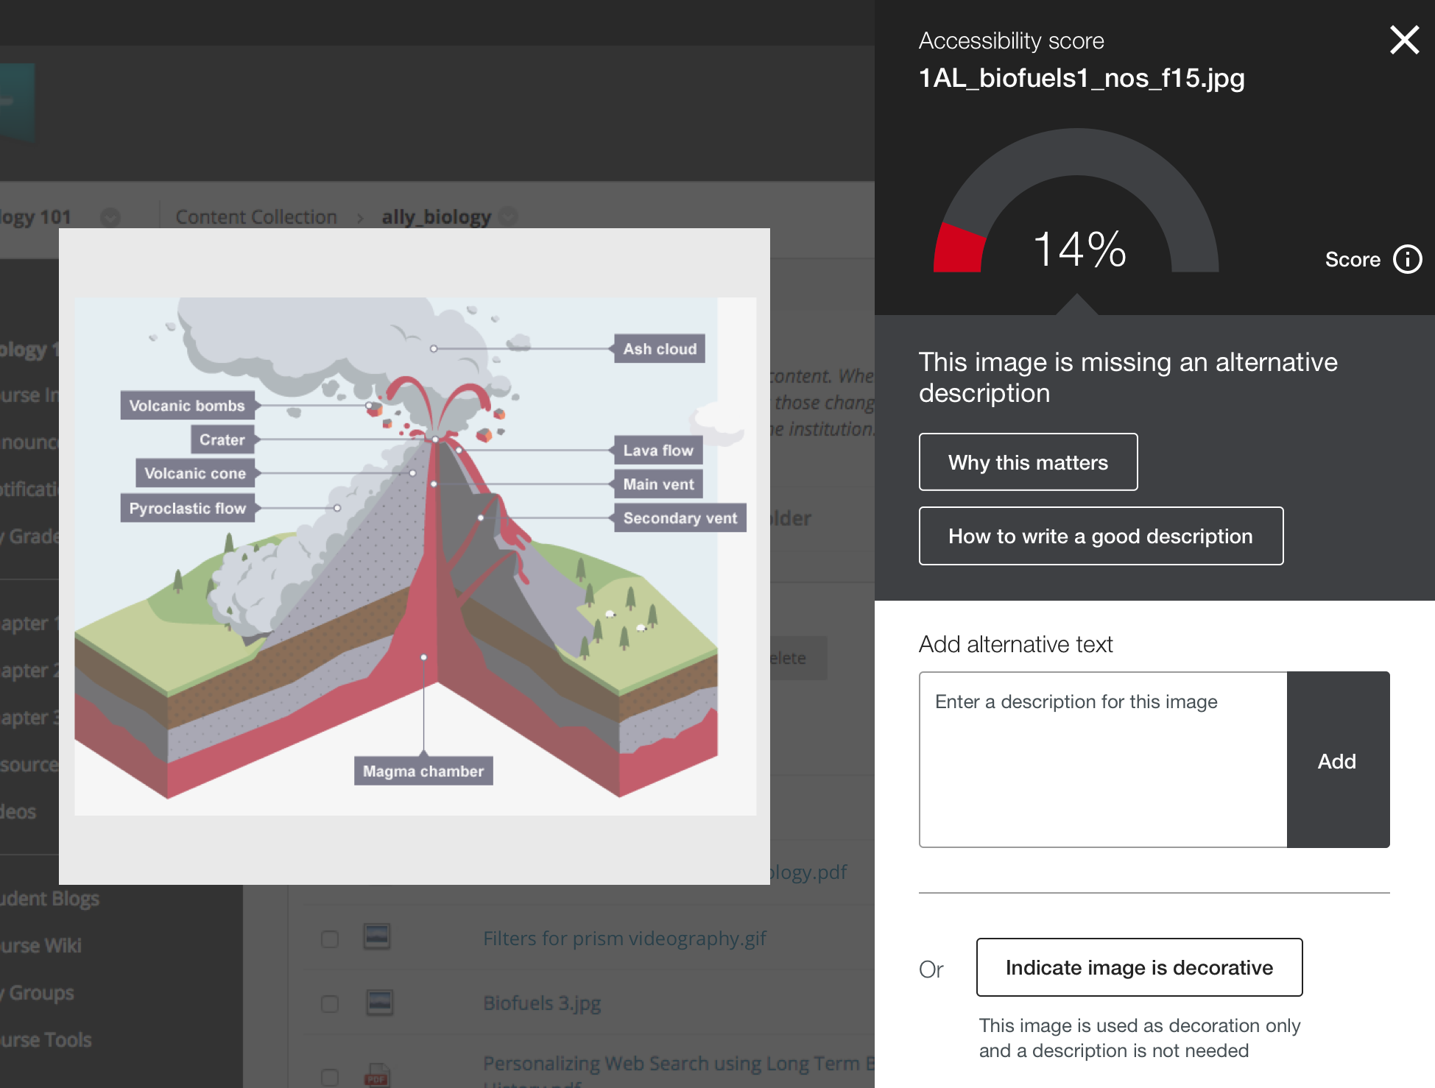
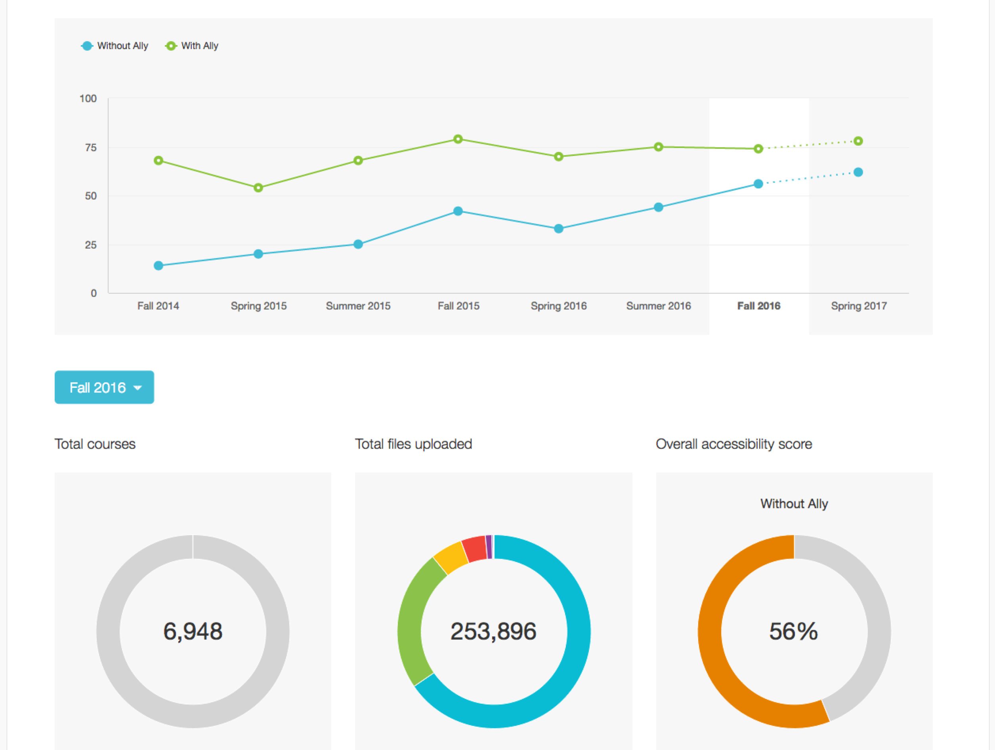
Versiones accesibles alternativas
Retroalimentación del instructor
Informe institucional
Verifica automáticamente los problemas de accesibilidad y genera formatos accesibles alternativos
Guía a los instructores sobre cómo mejorar la accesibilidad del contenido de sus cursos y altera su comportamiento futuro
Suministra datos e información detallados para ayudar a mejorar aún más la accesibilidad del contenido de cursos en la institución
Notes:
En resumen, Ally cuenta con tres áreas características principales.
Primeramente, generará automáticamente versiones accesibles alternativas para el contenido de los cursos y las pondrá a disposición de los estudiantes (y de los instructores) dentro del Sistema de Gestión del Aprendizaje. Esto tiene como objetivo acceder a una versión alternativa más accesible de forma inmediata, sin requerirles que presenten primero una solicitud explícita y sin que tengan que esperar posiblemente días o semanas para poder comenzar sus trabajos.
Luego, Ally proporciona un proceso de trabajo de retroalimentación para el instructor, lo que brinda retroalimentación a los instructores sobre la accesibilidad del contenido de sus cursos y guía sobre cómo pueden resolver esos problemas de accesibilidad. Esto se propone crear conciencia sobre la accesibilidad e integrar las mejores prácticas de accesibilidad a los procesos de trabajo de los instructores, con la intención de generar un cambio de comportamiento en el futuro.
Por último, Ally también brinda un informe amplio sobre accesibilidad del contenido de cursos de la institución que presenta información y comprensión en profundidad sobre cómo la institución se está desempeñando y cómo evolucionan los procesos. Entender cómo lo estás haciendo como institución es extremadamente difícil en la actualidad, y los informes institucionales buscan brindar la transparencia y la información requeridas para comprender y abordar el problema.

Slide 20
The course content workflow
Instructor adds course content to their course
Machine learning algorithms perform a full structural and visual analysis
Instructor feedback is provided
Content passes through accessibility checklist and is scored
Alternative formats automatically generated
Institutional reporting is available for admins to track progress
Notes:
Ally process flow – how does it work?
So what does Ally do and how does it work? Note that this is specifically for the Learning Management System integration, although other types of integrations would follow the same broad strokes.
The instructor logs into the LMS, goes into one of their course sites and adds some new course content in one of the native LMS tools. Note that all of this just follows the existing native LMS workflows. Ally very deliberately doesn’t change or alter any of those workflows. In many ways, we want the Ally integration to be as invisible as possible, while still making sure that the Ally features are available when needed for those that require them.
Once the instructor has added their new course content, Ally will automatically pick up on this in the background and will run it though a number of different processes. Note that this happens automatically and doesn’t require the instructor to trigger anything manually.
First of all, Ally will check what type of content this is. Is it a PDF? Is it a Word file? Is it a presentation? Is it an image? Is it video? Is it audio? Is it HTML?
Based on this, Ally will then run the content through an automated accessibility checklist that will check for common accessibility issues in that type of content. This includes a wide range of accessibility checks, going from high level checks such as “Is this a scanned document” to very fine grained checks such as “Contrast checks at the individual character level”.
The Ally accessibility checklist is based on WCAG 2.1 AA (Web Content Accessibility Guidelines - https://www.w3.org/TR/WCAG20/), which is an international accessibility standard. This is the standard that a lot of the new legislation and legal requirements worldwide are moving towards.
We also add a number of additional accessibility checks on top of that that start to target the usability and quality of the course materials a bit more.
Following that, Ally will also run the content through a set of Machine Learning Algorithms we’ve developed. These algorithms essentially try to extract some of the semantic information that’s present to our eye, but might not be there in a machine readable way.
What that means it is that it will try to identify the reading order, where the headings are, what the heading structure is, where the paragraphs are, where the lists are, where the tables are, where the mathematical formulas are, etc., even though that information might not be there in a machine readable way.
Based on the output of the accessibility checklist and based on the output from the Machine Learning Algorithms, Ally will automatically generate a number of alternatives of the content.
Ally also provides a feedback loop back to the instructor. This will provide feedback to instructors on how accessible their content is and what some of the accessibility issues are, as well as detailed guidance on how they can fix these issues, all within the context of the Learning Management System.
Lastly, Ally will generate a full institutional course content accessibility report that provides detailed insight and deep understanding of how the institution is performing with regards to the accessibility of course content

Slide 21
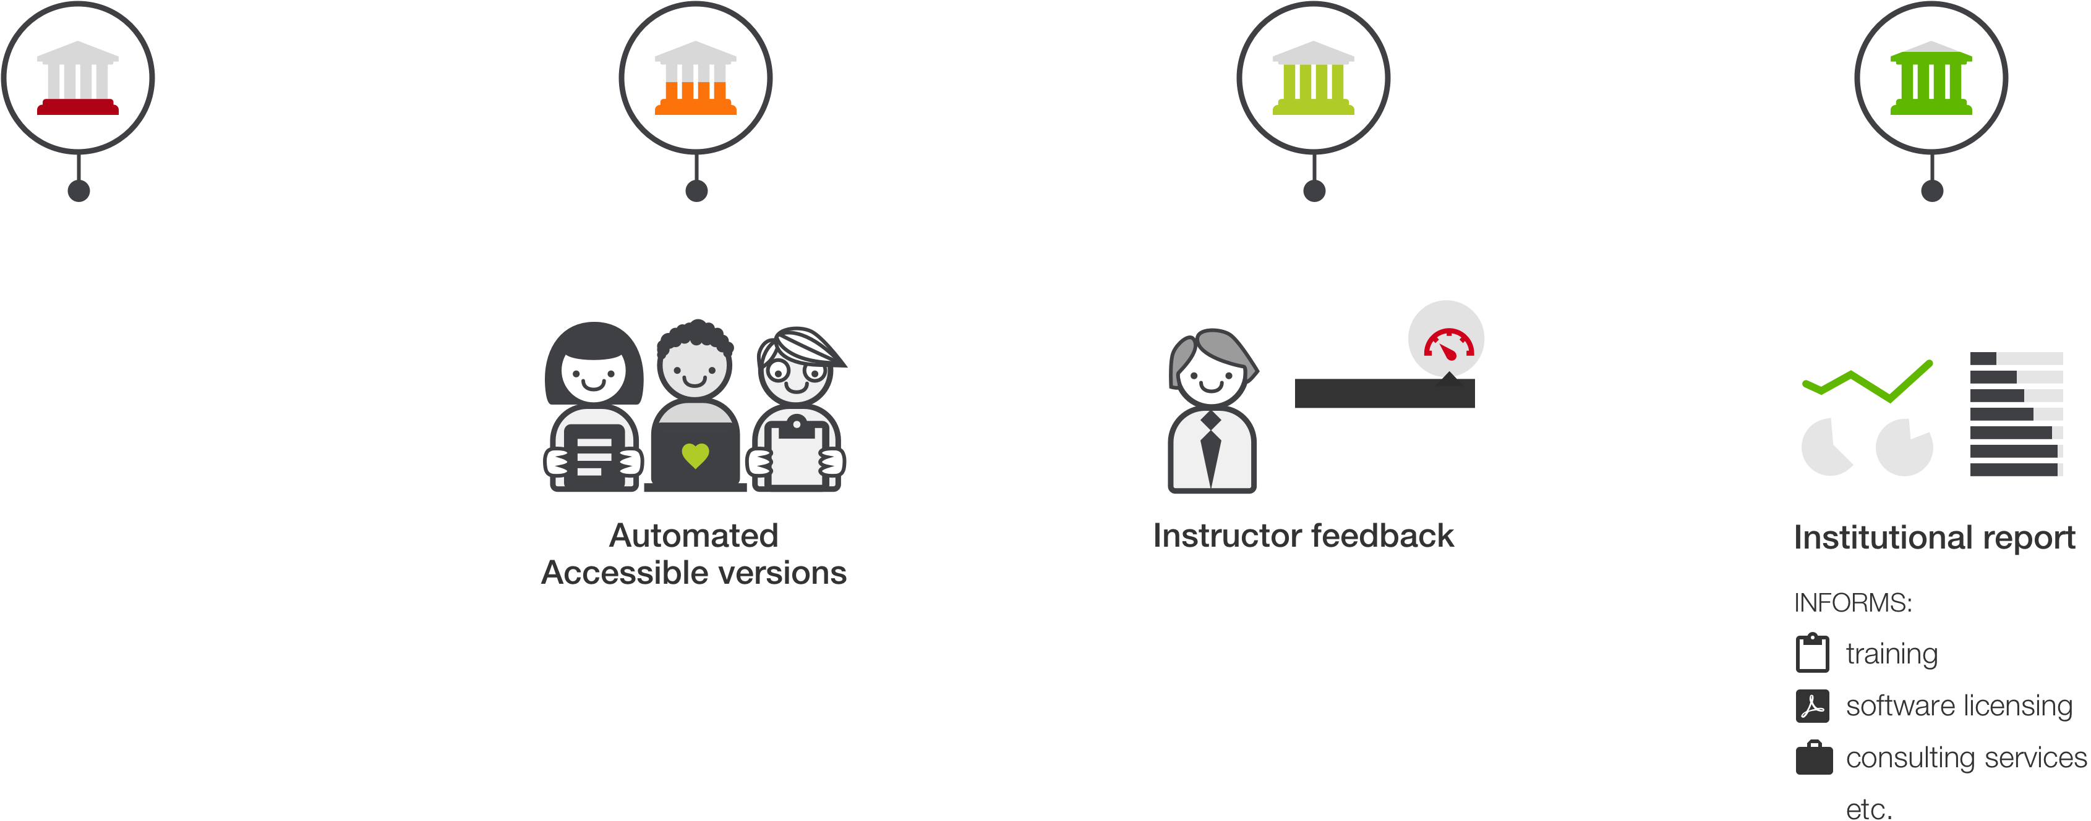
Espectro de accesibilidad
Notes:
Ésta es una representación alternativa sobre lo que pensamos de Ally y de la accesibilidad del contenido digital de cursos en su totalidad. La accesibilidad del contenido digital de cursos no es un problema de sí o no, es mucho más un espectro o continuo. Como institución, usted se encuentra en un punto específico de ese espectro. Y, para la mayoría de las instituciones, ese punto se encuentra bastante abajo.
Todas las características de Ally funcionan juntas para llevar a su empresa tan arriba como sea posible en el espectro de accesibilidad. Primeramente, Ally generará automáticamente versiones accesibles alternativas para el contenido de cursos y las pondrá a disposición de los estudiantes. Esto hará que su institución automáticamente se eleve en gran medida.
Con el fin de ayudar a cerrar la brecha restante, usted necesitará la participación tanto del instructor como de la institución. Es en ese punto que la Retroalimentación del Instructor tiene lugar. Ésta le da una manera de crear conciencia sobre la accesibilidad en los instructores y a brindarles capacitación de manera automatizada, lo que lo llevará un poco más hacia arriba en el espectro.
Por último, el informe institucional puede ser usado para supervisar este proceso en su totalidad. Éste arroja luz sobre dónde está usted en el espectro, cómo están evolucionando los procesos, dónde se encuentran los problemas restantes y qué puede hacer como institución para reducir aún más la brecha, como organizar capacitaciones adicionales, licenciamiento de software, aportar ayuda externa, etc.
De esta manera todas las características de Ally funcionan en conjunto para llevar a su institución hacia arriba tanto como sea posible en el espectro de accesibilidad.

Slide 22
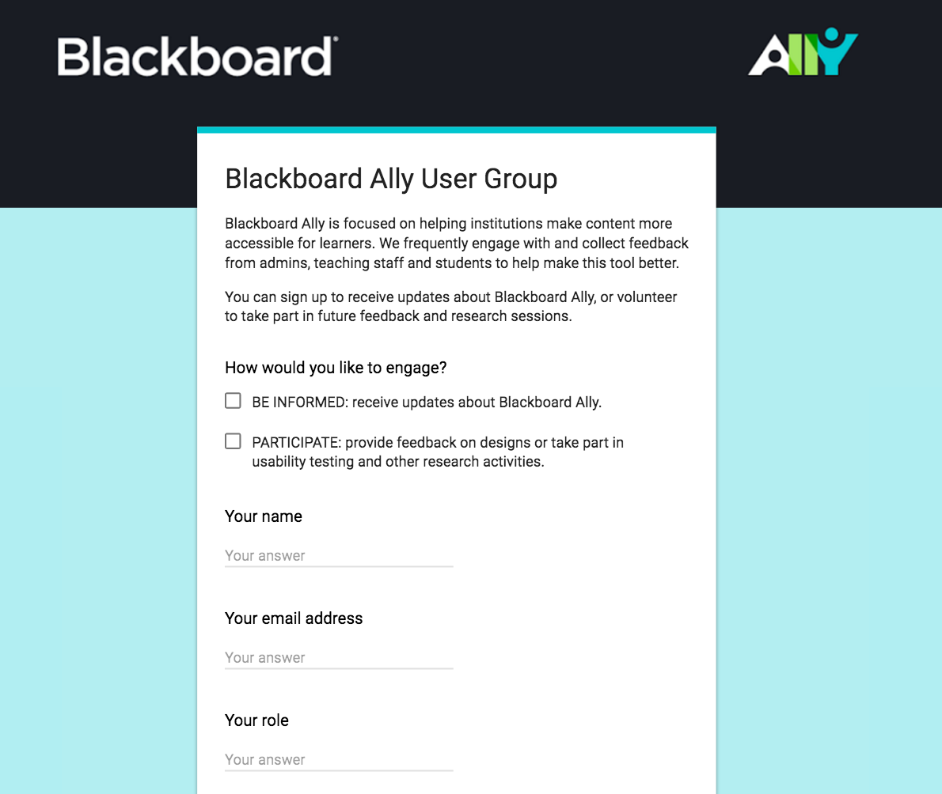
Grupo de usuarios de Ally
Recibir actualizaciones sobre Blackboard Ally
Participar en investigación sobre la Experiencia del Usuario (UX), pruebas de uso, acceso temprano, etc.
Suscríbase en http://tinyurl.com/blackboard-ally-user-group
Notes:
Si Ally es de interés para usted o para cualquier persona de su institución, me gustaría animarlo a suscribirse al Grupo de usuarios de Ally.
El Grupo de usuarios de Ally tiene dos objetivos principales. Primero, suministrar las actualizaciones y los anuncios más recientes sobre Ally.
También ofrece la oportunidad de participar en algunas de nuestras actividades de Experiencia del Usuario (UX), tales como investigación UX, pruebas de uso, pruebas beta, etc. El producto Ally sigue un riguroso proceso conducido por UX con actividades UX regulares en las que puede participar. Éstas pueden abarcar desde un cuestionario corto sobre un problema que Ally intente resolver, hasta el suministro de retroalimentación sobre nuevos diseños, pruebas de uso remoto en las que puede suscribirse para uno de los períodos de tiempo disponibles, etc. La participación en todas estas actividades es opcional, para que pueda definir las que son más relevantes o de su interés.
Así que definitivamente suscríbase al Grupo de usuarios. Es una manera grandiosa de mantenerse actualizado y participar.

Slide 23
Mayor accesibilidad del contenido de cursos
Notes:
Puede consultar una lista de Preguntas Frecuentes de nuestros clientes en el grupo de Ally en Yammer. Para preguntas adicionales de clientes o dudas sobre esta presentación, por favor publique en el grupo de Ally en Yammer o contacte a :
Nicolaas Matthijs (nicolaas.matthijs@blackboard.com): Propietario del Producto Ally
JoAnna Hunt (JoAnna.Hunt@blackboard.com): Gerente de Accesibilidad
Christopher Aldin (christopher.aldin@blackboard.com): Gerente de Mercadeo de Accesibilidad

